Slide 1



Slide 2

HOẠT ĐỘNG MỞ ĐẦU

Slide 3


HOẠT ĐỘNG MỞ ĐẦU
Trong vòng 3 phút, đội nào ghi được nhiều từ khóa liên quan đến chủ đề Con người trong thế giới kì ảo đội đó sẽ dành chiến thắng.
ONG TÌM CHỮ

Slide 4
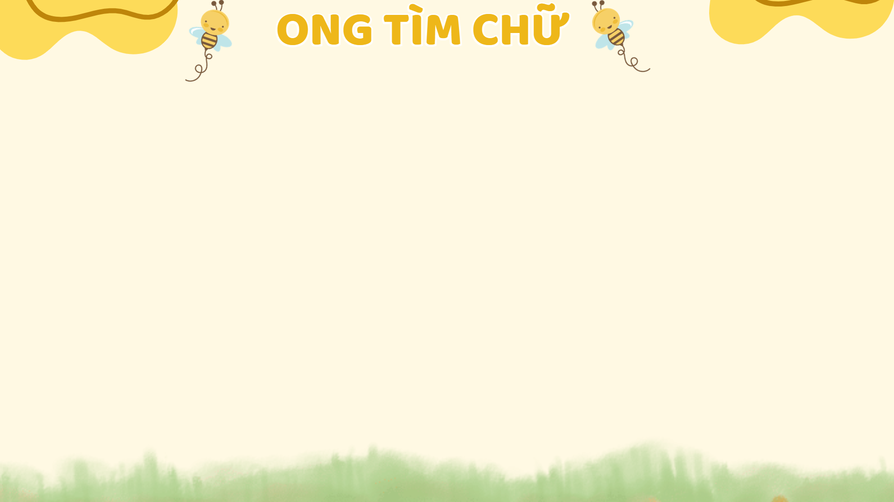
K | Ì | Ả | O | Ư | Ơ | N | G | H | U | Y | Ệ | N | Y | O
N | K | M | W | S | D | T | R | U | Y | Ệ | N | K | Ể | L
T | Y | K | F | T | E | U | Z | T | C | H | A | D | Q | X
R | A | Z | M | R | H | M | Ế | I | H | H | I | K | V | X
S | O | T | H | U | K | I | U | P | I | K | O | A | B | Z
V | A | N | S | Y | T | G | Ệ | F | T | L | S | L | U | O
W | S | O | T | Ề | X | I | Q | G | I | Ọ | Á | D | G | R
X | B | N | H | N | Đ | C | Q | D | Ế | K | N | R | V | W
S | S | C | H | K | N | T | H | I | T | F | G | T | J | S
B | D | Q | N | Ì | I | H | À | Ủ | W | Y | T | Á | C | Ẻ
H | N | K | L | W | L | B | H | C | Đ | Y | Ạ | C | U | C
K | H | T | G | F | W | V | H | U | M | Ề | O | P | U | H
T | H | G | N | T | H | E | A | N | G | B | E | H | W | I
T | Ư | Ở | N | G | T | Ư | Ợ | N | G | N | X | Ẩ | E | A
N | T | U | A | I | T | L | Ơ | F | S | R | G | M | A | G
K | Ì | Ả | O
T | R | U | Y | Ệ | N | K | Ể
T
R
U
Y
Ề
N
K
Ì
C
H
I
T
I
Ế
T
S
Á
N
G
T
Ạ
O
S
Ẻ
C
H
I
A
T | Ư | Ở | N | G | T | Ư | Ợ | N | G

Slide 5
HOẠT ĐỘNG HÌNH THÀNH KIẾN THỨC MỚI

Slide 6

1
CÂU 1

Slide 7


CÂU 1
Kẻ bảng sau vào vở, liệt kê một số yếu tố kì ảo quan trọng và nêu tác dụng của nó trong các truyện Chuyện người con gái Nam Xương, Truyện lạ nhà thuyền chài, Dế chọi.

Slide 8

BẢNG TÓM LƯỢC
Văn bản | Yếu tố kì ảo | Tác dụng
Chuyện người con gái Nam Xương
Truyện lạ nhà thuyền chài
Dế chọi

Slide 9
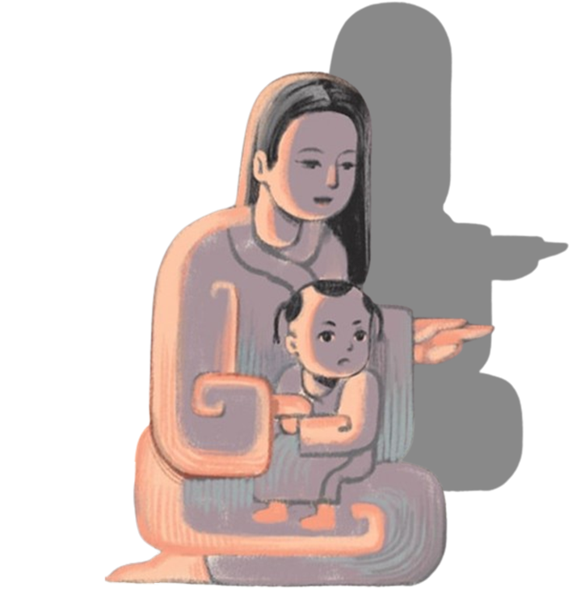
Văn bản | Yếu tố kì ảo | Tác dụng
Chuyện người con gái Nam Xương
BẢNG TÓM LƯỢC
- Phan Lang nằm mộng rồi thả rùa mai xanh
- Phan Lang gặp nạn được các tiên nữ đưa về chốn thủy cung.
- Cuộc gặp gỡ và trò chuyện của Phan Lang và Vũ Nương dưới cung nước.
- Phan Lang trở về trần thế, gặp và trò chuyện với Trương Sinh.
- Trương Sinh lập đàn giải oan, Vũ Nương hiện về trong làn sương khói, nói lời tạ từ rồi biến mất.
- Làm nên đặc trưng của thể lại Truyện truyền kì
- Làm nên yếu tố bất ngờ, hấp dẫn cho người đọc.
- Hoàn thiện nét đẹp vốn có của nhân vật Vũ Nương ngay cả khi nàng đã sang thế giới mới, một người phụ nữ nặng tình, nặng nghĩa, bao dung, nhân hậu và rất coi trọng danh dự.
- Tạo nên kết thúc phần nào có hậu, thể hiện ước mơ ngàn đời của nhân dân ta về lẽ công bằng.

Slide 10
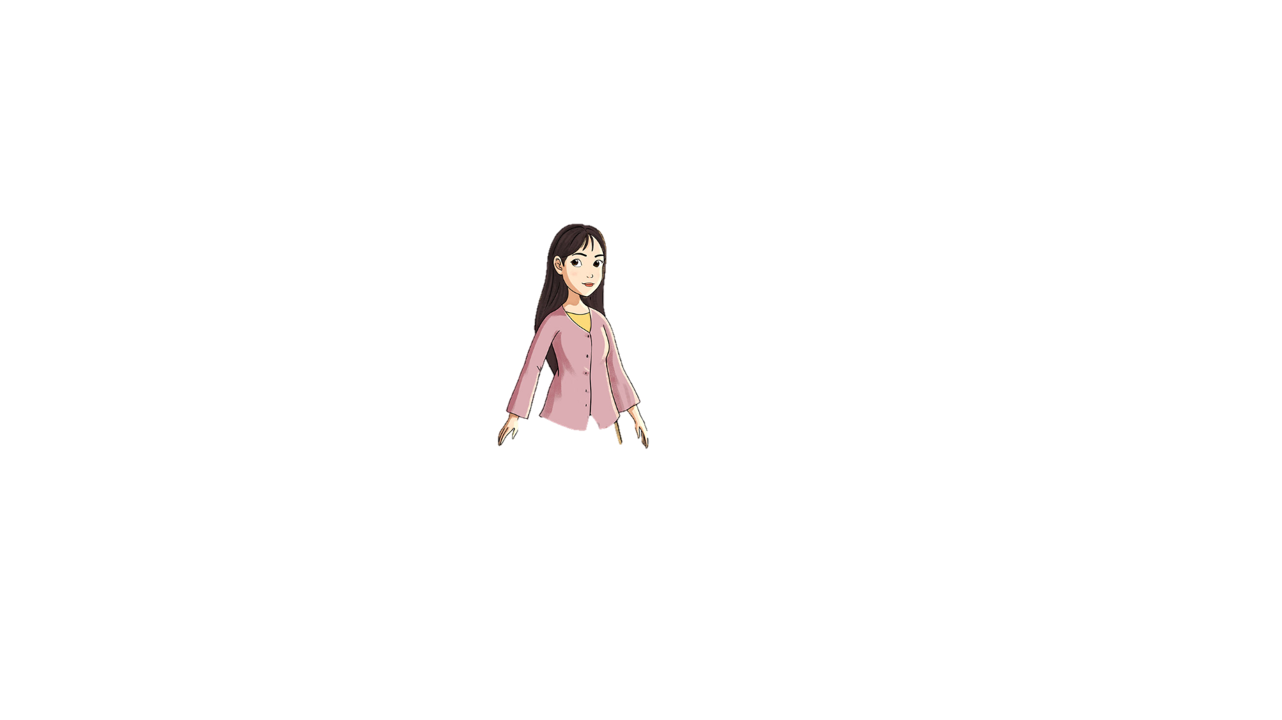

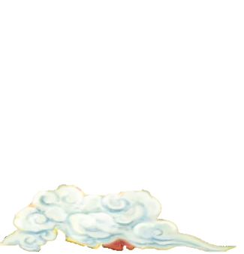

Văn bản | Yếu tố kì ảo | Tác dụng
Truyện lạ nhà thuyền chài | - Ngọa Vân biến thành một con cá để bảo vệ gia đình trong cơn bão biển khủng khiếp là một chi tiết kì ảo. - Việc miêu tả Ngọa Vân là một người phụ nữ xinh đẹp và duyên dáng cũng là một chi tiết kì ảo, nhằm tạo nên hình ảnh quyến rũ và tuyệt trần của nhân vật.
BẢNG TÓM LƯỢC
- Ngọa Vân biến thành một con cá để bảo vệ gia đình trong cơn bão biển khủng khiếp là một chi tiết kì ảo.
- Việc miêu tả Ngọa Vân là một người phụ nữ xinh đẹp và duyên dáng cũng là một chi tiết kì ảo, nhằm tạo nên hình ảnh quyến rũ và tuyệt trần của nhân vật.
Chi tiết này nhấn mạnh tính hy sinh và lòng hiếu thảo của Ngọa Vân.
Các chi tiết kì ảo này giúp thể hiện tính cách mạnh mẽ, thông minh và sẵn lòng hy sinh của Ngọa Vân, cũng như tạo nên không khí kỳ bí và lãng mạn trong văn bản.

Slide 11
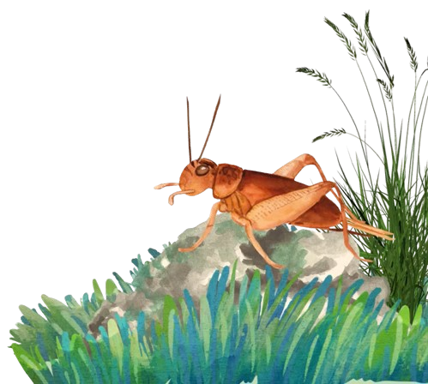
Văn bản | Yếu tố kì ảo | Tác dụng
Dế chọi |  | Thông qua câu chuyện ngắn gọn với một số chi tiết li kì, biến ảo về việc gia đình Thành Danh tìm bắt, nuôi nấng dế chọi để cống nạp cho nhà vua, tác giả đã phê phán chế độ chính trị tàn bạo đương thời đã đè nén, áp bức, gây ra bao đau thương cho những người dân hiền lành lương thiện.
BẢNG TÓM LƯỢC
Thông qua câu chuyện ngắn gọn với một số chi tiết li kì, biến ảo về việc gia đình Thành Danh tìm bắt, nuôi nấng dế chọi để cống nạp cho nhà vua, tác giả đã phê phán chế độ chính trị tàn bạo đương thời đã đè nén, áp bức, gây ra bao đau thương cho những người dân hiền lành lương thiện.
- Tờ giấy của cô đồng
- Thành Danh tìm bắt được dế chọi
- Con dế chọi dáng người nhỏ bé nhưng có sức mạnh phi thường, có khả năng thắng cả những con dế lớn hơn mình nhiều lần
- Con dế nhảy múa mỗi khi nghe tiếng đàn cầm, đàn sắt ở trong cung
- Con trai Thành Danh sống lại và kể chuyện hóa dế.

Slide 12
2
CÂU 2

Slide 13


CÂU 2
Vì sao trong truyện truyền kì (như Chuyện người con gái Nam Xương, Truyện lạ nhà thuyền chài, Dế chọi,...) luôn cần đến yếu tố kì ảo?

Slide 14



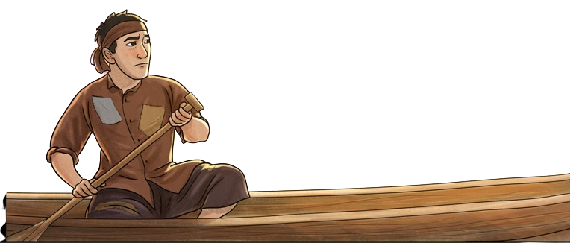



CÂU 2
+ đem đến cảm giác mới lạ cho người đọc, mở ra một chân trời mới của sức tưởng tượng bay bổng
Trong truyện truyền kì luôn cần đến yếu tố kì ảo vì:
+ Mượn yếu tố hoang đường, kì ảo, mượn truyện xưa để phản ánh xã hội đương thời.
+ Qua yếu tố kì ảo để phản ánh quan niệm, phản ánh ước mơ và tư duy suy hình

Slide 15
3
CÂU 3

Slide 16


CÂU 3
Có những điểm khác biệt nào trong cách đọc hiểu một truyện có sử dụng yếu tố kì ảo và một truyện không sử dụng yếu tố này?

Slide 17
Điểm khác biệt trong cách đọc hiểu một truyện có sử dụng yếu tố kì ảo và một truyện không sử dụng yếu tố này
Với truyện có sử dụng yếu tố kì ảo
Với truyện không sử dụng yếu tố kì ảo hoang đường
người đọc thường phải chấp nhận những yếu tố phi thực tế và không tuân thủ theo quy luật tự nhiên. Điều này đòi hỏi người đọc phải có khả năng tưởng tượng.
Truyện kì ảo thường mang đến thế giới độc đáo, những nhân vật và sự kiện không xảy ra trong thực tế tạo ra một thế giới thú vị cho người đọc.
người đọc tập trung vào các sự kiện nhân vật có thể xảy ra trong thực tế, phản ánh cuộc sống hàng ngày và những vấn đề xã hội.
Người đọc có thể dễ dàng đồng cảm, nhận ra những góa trị văn hóa, thông điệp sâu sắc từ câu chuyện.

Slide 18
4
CÂU 4

Slide 19


CÂU 4
Phân biệt cách dẫn trực tiếp và cách dẫn gián tiếp. Cho ví dụ minh hoạ.

Slide 20
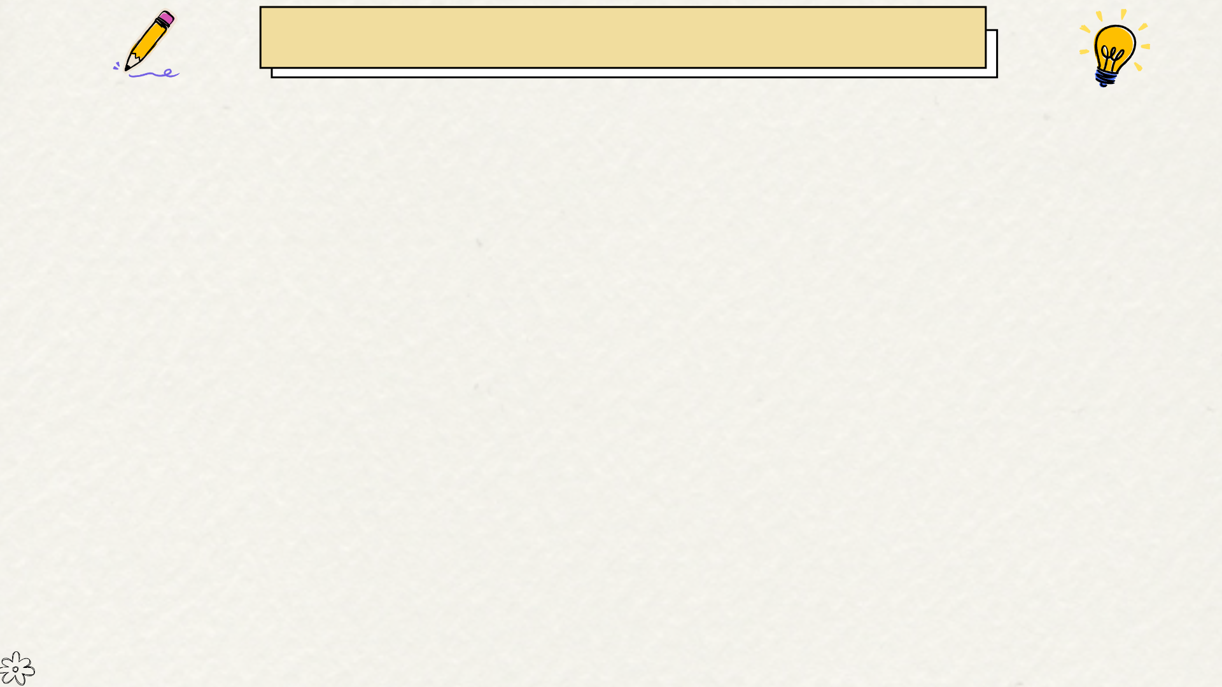
PHT số 2
 | Lời dẫn trực tiếp | Lời dẫn gián tiếp
Khái niệm
Tác dụng
Ví dụ

Slide 21
PHT số 2
 | Lời dẫn trực tiếp | Lời dẫn gián tiếp
Khái niệm
Tác dụng
Ví dụ
Là việc thuật lại lời nói hay nêu lại ý nghĩ của người hoặc nhân vật khác. Lời dẫn gián tiếp thường sẽ có những điều chỉnh thích hợp ở trong đoạn văn và chúng không đặt bên trong dấu ngoặc kép.
Là việc nhắc lại nguyên văn lời nói, suy nghĩ của nhân vật hay một người nào đó và thường được đặt trong dấu ngoặc kép.
Nhắc lại nguyên văn lời nói hay ý nghĩa của người, nhân vật.
Thuật lại lời nói và ý nghĩa của người, nhân vật, có điều chỉnh sao cho phù hợp với ngữ cảnh nói.
Tục ngữ đã có câu: “Lá lành đùm lá rách”.
Thúy Ngân bảo là ngày mai bạn ấy không đến được.

Slide 22
5
CÂU 5

Slide 23
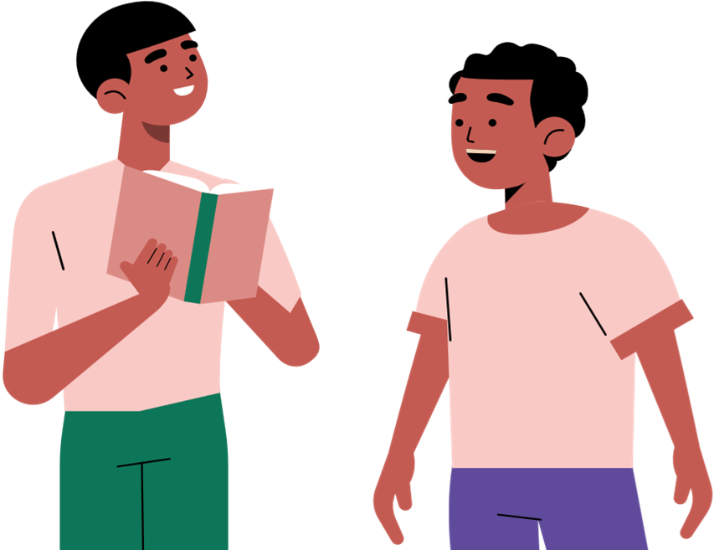
CÂU 5
Theo em, điều quyết định thành công trong việc viết một truyện kể sáng tạo mô phóng một truyện kể đã đọc là gì?

Slide 24
6
CÂU 6

Slide 25



CÂU 6
Nêu một số điểm cần ghi nhớ khi kể lại một câu chuyện mô phỏng lại truyện đã đọc.

Slide 26
CÂU 6
Nguyễn Nhâm
Zalo: 0981.713.891
Một số điều cần ghi nhớ: bối cảnh, nhân vật, cốt truyện của câu chuyện.

Slide 27
HOẠT ĐỘNG THẢO LUẬN VỀ CÂU HỎI LỚN CỦA CHỦ ĐIỂM

Slide 28








Viết một đoạn văn ghi lại bài học em rút ra được từ một trong những văn bản đã học

